Slide 1
Curso de capacitación continuada en materia de radioprotección para Responsables de Protección Radiológica.
P-21 Accidentes ocurridos en las prácticas médicas.

Slide 2
Objetivo
Que los participantes conozcan ejemplos de accidentes ocurridos en las prácticas médicas.
Distinguir las principales lecciones aprendidas en los accidentes analizados.

Slide 3
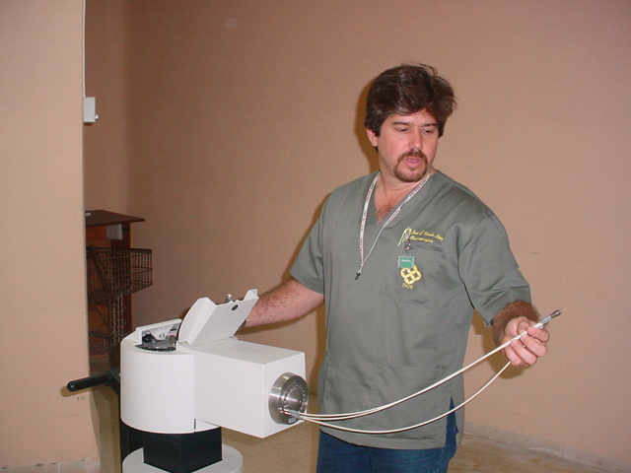
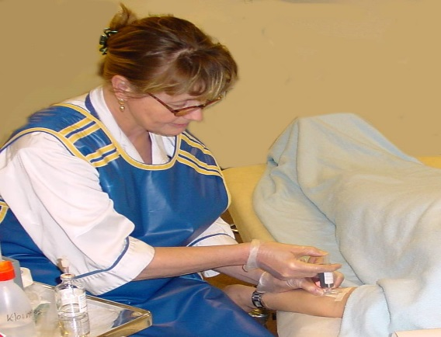
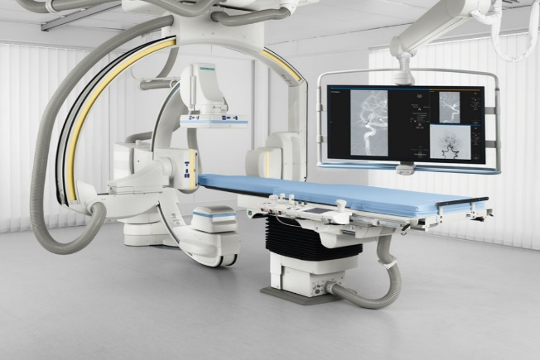
CONTENIDO
Ejemplos de accidentes ocurridos en la práctica de Radioterapia.
Ejemplos de accidentes ocurridos en la práctica de Medicina Nuclear.
Ejemplos de accidentes ocurridos en la práctica de Radiología Intervencionista.

Slide 4
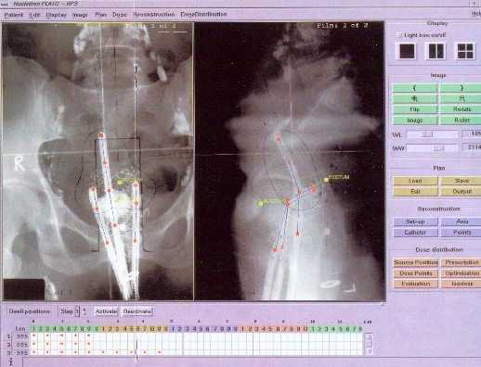
Definición de Accidente.
Según el glosario del OIEA 2018.
Accidente: Todo suceso involuntario, incluidos errores de operación, fallos del equipo u otros contratiempos, cuyas consecuencias, reales o potenciales, no sean insignificantes desde el punto de vista de la protección o de la seguridad.
Incidente: Todo suceso no intencionado, incluidos errores de funcionamiento, fallos del equipo, sucesos iniciadores, precursores de accidentes, cuasi accidentes y otros contratiempos, o todo acto no autorizado, sea o no doloso, cuyas consecuencias, reales o potenciales, no sean insignificantes desde el punto de vista de la protección o la seguridad.
Incidentes
Accidente
Notes:
4

Slide 5
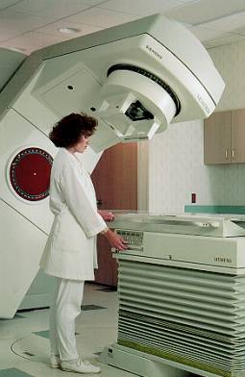
Accidentes en Radioterapia
Accidente de Braquiterapia HDR en EEUU.
Accidente de LINAC en Epinal, Francia.

Slide 6
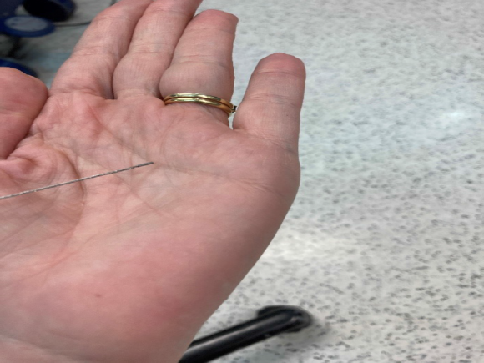
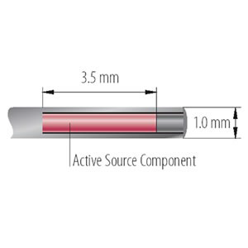
Accidente de Braquiterapia HDR en EEUU. ¿Qué ocurrió?
Ocurrió en 1992.
La fuente (Iridio para HDR) se desprendió (rotura de la soldadura de unión) del mecanismo de accionamiento durante un tratamiento de cáncer de ano y recto.
El monitor del área detectó presencia de radiación, aunque el equipo indicaba “fuente blindada”.
Como habían ocurrido anteriormente señales falsas del monitor de radiación del área no se dio crédito a esa alarma.
No era una práctica habitual corroborar con un monitor portátil la señalización de alarma del monitor de área.
Notes:
6

Slide 7
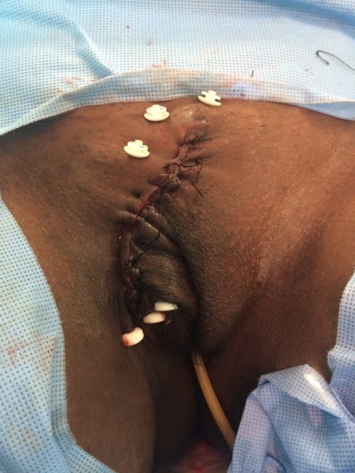
Accidente de Braquiterapia HDR en EEUU. ¿Qué ocurrió?
Continuación.
El paciente se mantuvo con la fuete la fuente en el implante durante 4 días, con una dosis total de aproximadamente 16.000 Gy (18 Gy era la prescripta).
El paciente falleció cuatro días después de ocurrido el fallo del equipo.
Durante varios días el equipo fue utilizado para “tratar” otros pacientes, se ignoraba que no existía ninguna fuente en el equipo.
El implante (con la fuente en su interior) con parte de tejidos necróticos se retiró del paciente, y fue descartado en un contenedor para residuos biológicos, sin identificar la fuente
Notes:
7

Slide 8
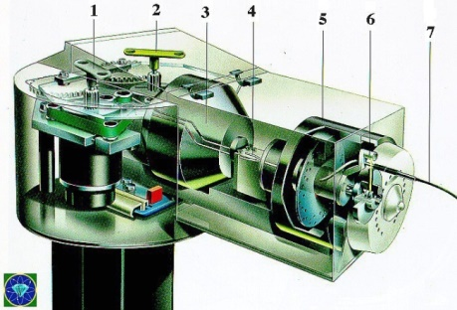
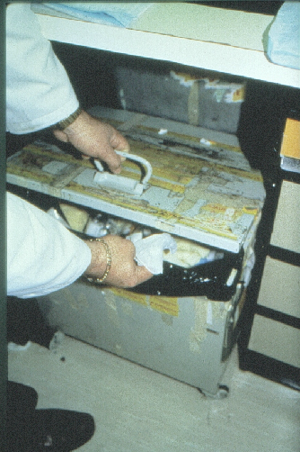
Accidente de Braquiterapia HDR en EEUU. ¿Qué ocurrió? (continuación)
El contenedor fue recogido por una empresa comercial para residuos hospitalarios 5 días más tarde.
Luego esos residuos fueron llevados a un incinerador donde, finalmente, la fuente de radiación fue detectada.
Como el detector de área continuaba señalando la no presencia de radiación en el bunker, se realizó la verificación del mismo utilizando un detector portátil y se descubrió el accidente.
Durante los días que la fuente permaneció en el paciente o en el contenedor de residuos, irradió a 94 personas (TOEs y familiares del paciente) a diversos niveles de dosis.
Fue imposible precisar la cantidad de personas irradiadas desde que el contenedor de residuo fue extraído del hospital hasta que la fuente fue detectada.
Notes:
8

Slide 9
Accidente de Braquiterapia HDR en EEUU. Lecciones aprendidas.
Asegúrese de que no existan señales contradictorias que afecten la seguridad
En caso de duda sobre la seguridad tome siempre la actitud mas conservadora.
El monitor de área es un elemento fundamental para la seguridad de pacientes y trabajadores y debe estar apto para el uso.
Si el monitor de área da señal de radiación en la sala se debe hacer una verificación redundante con un monitor portátil.
Los desechos generados en prácticas donde se usen fuentes radiactivas deben ser monitoreados antes de ser liberados para su tratamiento como desechos hospitalarios.

Slide 10
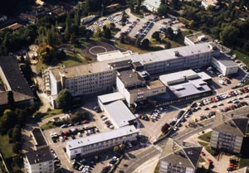
Accidente de LINAC en Epinal, Francia. ¿Qué ocurrió?
En mayo de 2004 en el Hospital Jean Monnet en Epinal, Francia
... se decidió cambiar los protocolos de tratamientos, para pacientes con cáncer de próstata, usando cuñas dinámicas (virtuales) en vez de cuñas estáticas (físicas).
En esta instalación tenía un solo Físico, que también trabajaba a tiempo parcial en otra clínica.
Hospital Jean Monnet
en Epinal
Notes:
10

Slide 11
Accidente de LINAC en Epinal, Francia. ¿Qué ocurrió?
En la preparación para el cambio de la técnica de planificación de tratamiento, dos operadores (¿Dosimetristas?) recibieron breves demostraciones verbales sobre la forma en que debía manejarse el TPS con las cuñas dinámicas.
  Los “dosimetristas” no tenían ningún manual de funcionamiento del TPS en su idioma nativo
Notes:
11

Slide 12
Accidente de LINAC en Epinal, Francia. ¿Qué ocurrió?
Cuando se introdujeron las cuñas dinámicas:
  El procedimiento para la verificación de MU de forma independiente no se estaba realizando.
  Los diodos utilizados para dosimetría IN VIVO ya no estaban usándose.
Notes:
12

Slide 13
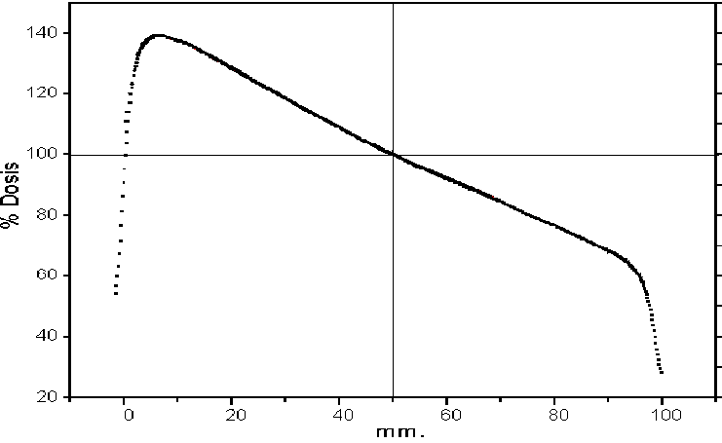
Accidente de LINAC en Epinal, Francia. ¿Qué ocurrió?
Típico perfil de cuña Física
Diapositiva 13
Notes:
13

Slide 14
Experimento Virtual
v y TD = cte
Fuente
Haz de radiación
Colimadores asimétricos
Maniquí
Arreglo de detectores
Notes:
14

Slide 15
Perfil de Cuña Dinámica
Ventajas
No se requiere que el operador manipule las cuñas físicas.
Dependiendo de la velocidad de movimiento del colimador se podrán simular cuñas de diferentes ángulos.
Se necesitan menos UM para impartir la dosis total
100 %
detectores

Slide 16
Accidente de LINAC en Epinal, Francia. ¿Qué ocurrió?
Cuando se inició la planificación del tratamiento con cuñas Dinámicas.
  No todos los Dosimetristas entendieron la interfaz con el sistema de planificación.
  Algunos seleccionaron la planificación para la cuña física cuando pretendían cuña dinámica.
  En su lugar, deberían haber seleccionado Dynamic Wedge ...…
    Que hubiera dejado aparecer la herramienta de planificación correcta
v
Notes:
16

Slide 17
Accidente de LINAC en Epinal, Francia. ¿Qué ocurrió?
Cuando se terminaba la planificación y se aprobaba la distribución de isodosis.
los parámetros se transferían manualmente a la unidad de tratamiento.
  El número de MU transferidas manualmente se habrían calculado para cuñas físicas y eran mucho mas de lo que se necesitaban para administrar la misma dosis con cuñas dinámicas, porque la cuña física está todo el tiempo interfiriendo el haz.
  El error quedó descubierto cuando se implementó un procedimiento para la verificación independiente del cálculo las MU.
Notes:
17

Slide 18
Accidente de LINAC en Epinal, Francia. ¿Qué ocurrió?
¿Consecuencias?
Los tratamientos basados en MU incorrectas se prolongó durante más de un año (6 de mayo de 2004 - 1 de agosto de 2005).
Al menos 23 pacientes recibieron sobredosis (20% o más de la dosis prevista)
Entre septiembre de 2005 y septiembre de 2006, cuatro pacientes ya habían fallecido.
Al menos diez pacientes presentaban complicaciones graves por radiación (síntomas como dolor intenso y fístulas).
Notes:
18

Slide 19
Accidente de LINAC en Epinal, Francia. Lecciones aprendidas
Asegúrese de que el personal:
  Comprenden las propiedades y limitaciones del equipo que están usando.
  Están debidamente capacitados en procedimientos críticos de seguridad.
Asegúrese incluir en el programa de garantía de calidad:
  Procedimientos formales para verificar nuevas tecnologías y procedimientos antes de la implementación.
  Verificación independiente de MU de los planes de tratamiento.
  Dosimetría in vivo
Asegúrese que las instrucciones para el manejo de la tecnología están en un idioma que se comprenda
Notes:
19

Slide 20
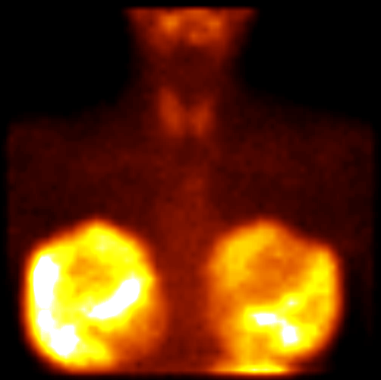
Accidentes en Medicina Nuclear
Tratamiento de MN con fines terapéuticos a una madre provoca afectación a su hijo lactante.
Administración de dosis terapéutica a paciente agendado para un estudio diagnóstico.

Slide 21
Procedimiento de MN con fines terapéuticos a una madre, provoca afectación a su hijo lactante. ¿Qué ocurrió?
A una mujer, lactando a su hijo, se le realizó un tratamiento pos ablación de un nódulo de tiroides.
La dosis suministrada por vía oral fue de 100 mCi de I-131.
Según los procedimientos de la clínica ella fue remitida hacia su casa apenas 3 horas después de la administración de la dosis.
Aunque en la clínica existían señalizaciones que advertían a las mujeres embarazadas para prevenir a su médico ella no prestó atención ya que su hijo ya tenia 4 meses de nacido.
Al ser una mujer de 45 años el médico y el tecnólogo no creyeron que amamantaba a su niño en esos momentos.

Slide 22
Procedimiento de MN con fines terapéuticos a una madre, provoca afectación a su hijo lactante. ¿Qué ocurrió?
La mujer fue a su casa y continuó su rutina cotidiana amamantando su hijo normalmente durante 72 horas.
Transcurrido ese tiempo la mujer concurrió nuevamente a la clínica ya que, según el protocolo, le correspondía hacerse un estudio tardío de tiroides.
En ese momento el tecnólogo pudo percatarse de la acumulación de actividad en las mama de esta paciente y al interrogarla confirmó que estaba lactando normalmente a su hijo.
Inmediatamente se instruyó a la paciente y se realizó una investigación sobre lo ocurrido.

Slide 23
Procedimiento de MN con fines terapéuticos a una madre, provoca afectación a su hijo lactante. Consecuencias.
La investigación sobre los hábitos de lactancia del niño permitió realizar una estimación de la actividad recibida por este mediante la leche materna.
Se estimó la dosis absorbida en la tiroides del niño resultando en unos 300 Gy.
Se estimó también la dosis efectiva en todo el cuerpo del niño en 0.17 Sv.
El infante necesitará, de por vida, la medicación de hormona tiroideas para asegurar su crecimiento y desarrollo normal.
La alta dosis recibida en todo el cuerpo eleva significativamente la probabilidad de que pueda desarrollar efectos estocásticos.

Slide 24
Procedimiento de MN con fines terapéuticos a una madre, provoca afectación a su hijo lactante. Lecciones aprendidas.
En la clínica debe existir señales que adviertan claramente los riesgos a que se exponen las pacientes embarazadas y que están amamantando a su hijo.
Deben existir procedimientos que permitan identificar a mujeres embarazadas y que lactan a su bebe, en caso de pacientes que están en edad fértil, antes de aplicar protocolos de medicina nuclear.
En estudios terapéuticos con altas dosis de radiofármacos (por ejemplo mayores a 30 mCi de I-131) se debe hospitalizar a los pacientes en habitaciones aisladas y regular la presencia de trabajadores (enfermería) en las mismas.
Los pacientes administrados con dosis terapéuticas de radiofármacos debe recibir instrucciones escritas cuando concluye el período de hospitalización.

Slide 25

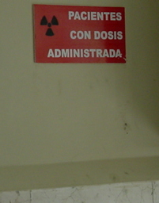
Administración de dosis terapéutica a paciente agendado para un estudio diagnóstico. ¿Qué ocurrió?.
El paciente “A” fue agendado para recibir 20 mCi Tc-99m para un examen de escaneo óseo.
El mismo día y aproximadamente a la misma hora fue agendado el paciente “B” para recibir 10 mCi de I-131 para el tratamiento de hipertiroidismo.
El servicio tenia una sola sala de espera para pacientes citados y era una práctica común realizar diferentes tipos de estudios de medicina nuclear diagnóstica y tratamientos de hipertiroidismo a la vez.
El paciente “A” que llegó primero mostró su prescripción al tecnólogo y este le administró por vía intravenosa el Radiofármaco de Tc-99m. Como la clínica no disponía de un local para pacientes administrados este paciente regreso al local de espera de pacientes para esperar el tiempo requerido por el protocolo para tomar las imágenes.

Slide 26
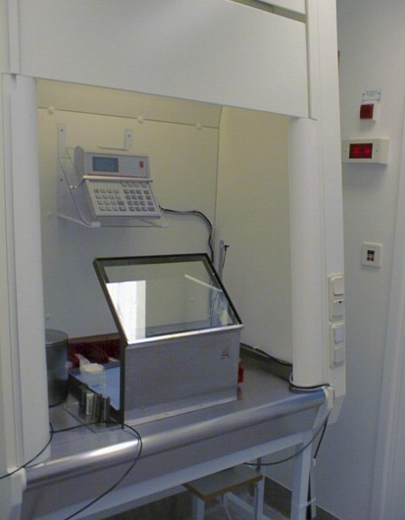
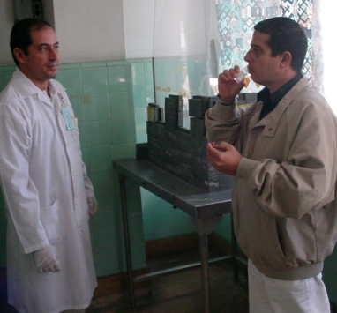
Administración de dosis terapéutica a paciente agendado para un estudio diagnóstico. ¿Qué ocurrió?.
El paciente “B” inmediatamente pasó a la consulta del médico y se le hizo el interrogatorio de rigor. Se le orientó regresar a la sala de espera para ser llamado para recibir la dosis.
El otro tecnólogo preparó rápidamente, en el cuarto caliente, la dosis terapéutica para el paciente “B” y llamó por su nombre y apellido al paciente “B”.
Aunque los nombres eran totalmente diferentes el apellido de ambos pacientes era el mismo. El paciente “A” que había llegado primero supuso que lo llamaban a el y el paciente “B” que no escuchó correctamente entendió lógico que llamaran primero al paciente “A” que había llegado antes.

Slide 27
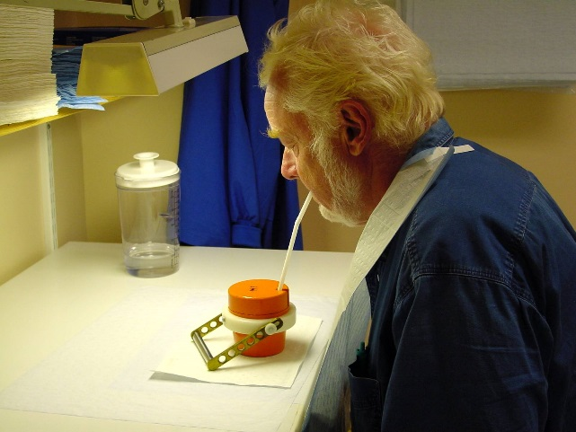
Administración de dosis terapéutica a paciente agendado para un estudio diagnóstico. ¿Qué ocurrió?.
El paciente “A” llegó al área donde se administraba el I-131 en forma líquida y asumió que le daban un medicamento común. Cumplió las escuetas indicaciones dadas por el tecnólogo y se tomó el radiofármaco. El tecnólogo le indicó que podía abandonar la clínica. Fue entonces que el paciente le explicó que no podía retirarse porque el otro tecnólogo le había dicho que esperara a que el lo llamara para pasar al equipo.
En ese momento el tecnólogo verificó nuevamente el nombre del paciente “B” descubriendo el accidente ocurrido.
27

Slide 28
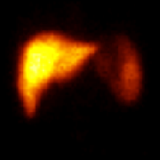
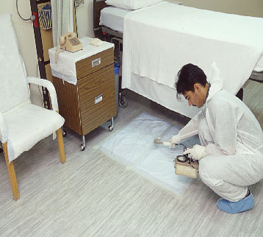
Administración de dosis terapéutica a paciente agendado para un estudio diagnóstico. Consecuencias.
La mala administración, resultó en una dosis absorbida en la tiroides del paciente “A”, de cerca de 8 Gy.
La dosis de Tc-99m que le fue administrada al paciente “A” no fue utilizada ya que fue necesario cancelar el estudio. Con ello el paciente recibió una dosis injustificadamente y tuvo que repetir el estudio óseo en otra fecha.
El paciente “A” fue inmediatamente informado del error y se hizo vaciamiento gástrico, recuperando aproximadamente 1/3 de la actividad. Se le dio al paciente perclorato y gotas de Lugol para liberar cualquier I-131 atrapado en la tiroides y para bloquear la captación extensa.
Se generaron desechos líquidos y sólidos adicionales debido a los procedimientos de emergencias realizados

Slide 29
Administración de dosis terapéutica a paciente agendado para un estudio diagnóstico. Lecciones aprendidas.
Se deben implementar varias defensas que permitan detectar posible errores de identificación de los pacientes.
Es conveniente agendar los pacientes de manera que se minimicen los errores de administración de radioisótopos y de radiofármacos.
Se deben disponer salas diferentes para pacientes con dosis administradas y pacientes a los que no se les ha administrado la dosis.
Se debe disponer de medios, medicamentos y recursos humanos capacitados para atender situaciones de emergencias con pacientes.

Slide 30
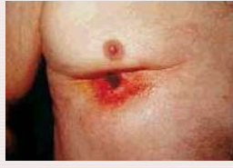
Accidentes en Radiología Intervencionista
Sobredosis en pacientes durante un procedimiento de cardiología intervencionista.

Slide 31
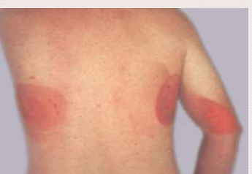
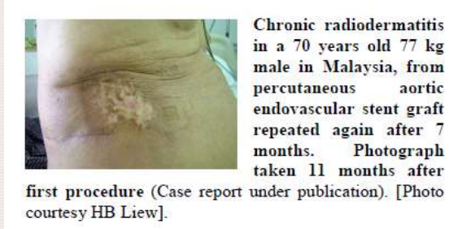
Sobredosis en pacientes durante un procedimiento de cardiología intervencionista. ¿Qué ocurre?
Hay estudios que plantea que, solo en EEUU, ocurren 10 casos por año con daños por radiación, en este tipo de procedimientos .
Hay reportes en Malasia.
Hay reportes en la India.
Hay reportes en Venezuela.
Etc….

Slide 32
Sobredosis en pacientes durante un procedimiento de cardiología intervencionista. ¿Qué ocurre?
Estas lesiones ocurren por múltiples factores (errores humanos), que provocan dosis en piel tan altas, que superan el umbral de los efectos deterministas en piel.

Slide 33
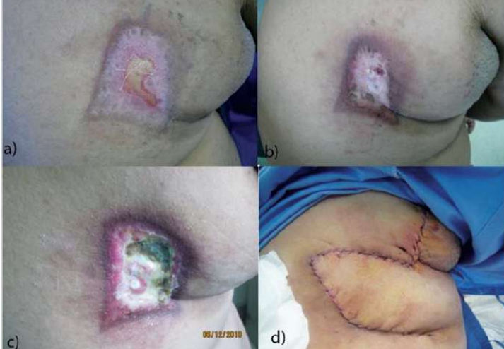
Sobredosis en pacientes durante un procedimiento de cardiología intervencionista. ¿consecuencias?
Al superarse determinados valores de dosis en piel se da una secuencia de eventos que típicamente son los siguientes:
Eritema en la piel que surge algunos días posteriores al procedimiento. En ocasiones no se relaciona con este.
Agravamiento de la lesión que generalmente es tratada por dermatología. Puede mejorar provisionalmente.
Agravamiento definitivo de la lesión que puede llevar a necrosis del tejido afectado.
Tratamiento quirúrgico.

Slide 34
Sobredosis en pacientes durante un procedimiento de cardiología intervencionista. Lecciones aprendidas.
Se debe garantizar la existencia de procedimientos operacionales que permitan reducir la dosis que recibe el paciente considerando los siguiente aspectos:
Maximizar, en lo posible, la distancia entre el tubo de rayos X y el paciente.
Minimizar la distancia entre el paciente y el receptor de imagen.
Minimizar el tiempo de fluoroscopía.
Use fluoroscopía pulsada con la menor cantidad de pulsos posible para obtener imágenes de calidad aceptable.
Evite exponer la misma zona de piel en las diferentes proyecciones. Cambie el punto de entrada del haz rotando el tubo alrededor del paciente.

Slide 35
Sobredosis en pacientes durante un procedimiento de cardiología intervencionista. Lecciones aprendidas.
Se debe garantizar la existencia de procedimientos operacionales que permitan reducir la dosis que recibe el paciente considerando los siguiente aspectos: CONTINUACIÓN
Extremar las precauciones con pacientes muy gruesos. En estos casos se requiere mas radiación para mantener una calidad de imagen aceptable (Actúa en CAB).
Evitar proyecciones oblicuas. Proyecciones oblicuas también aumentan el espesor el espesor de tejido y se requiere mas radiación (Actúa el CAB).
Evite el uso de la magnificación.
Minimice el número de cuadros y el número de series de cine a un nivel aceptable.
Use colimación. Colime el haz de Rayos X al área de interés.

Slide 36
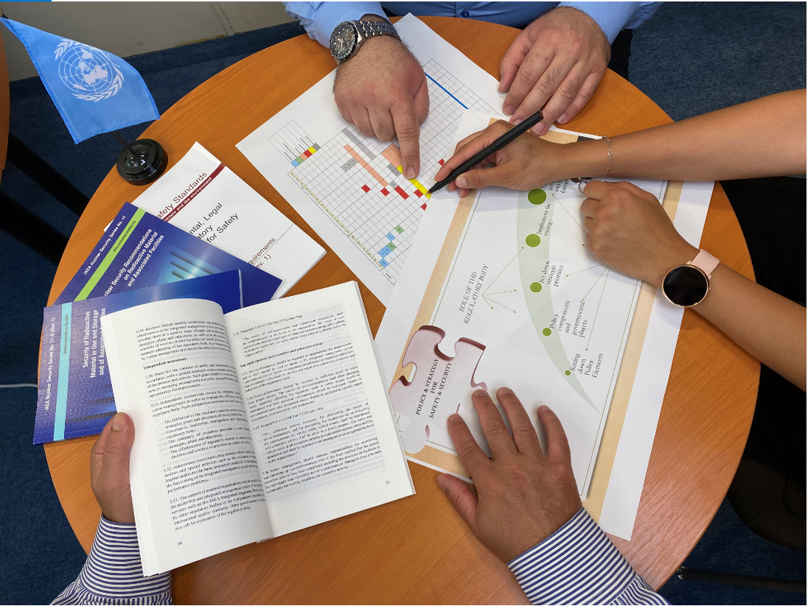
Conclusiones:
Los accidentes en las prácticas médicas afectan fundamentalmente la protección radiológica de los pacientes.
Algunos accidentes, principalmente en Radioterapia, pueden resultar letales.
Existen numerosos ejemplos de accidentes ocurridos en todas las prácticas médicas. De todos ellos se pueden extraer lecciones aprendidas que son muy útiles en la prevención de accidentes.
Notes:
36

